Slide 1
Project BOB
제 1 회 [설계 회의]
회의 일시 : 2021.06.06(일)
회의 참가 멤버 : 박성환, 강성연, 김인철
회의 진행 시간 : 2시간
회의 시작 시간 : 14시 15분 ~ 16시 15분

Slide 2
회의 목표
2021.06.06
17:56
문서 편집 : 김인철
1. 프로젝트 목적과 요구사항 정리
2. 요구사항을 추상화
3. 추상화된 요구사항을 [DB], [디자인창], [기능단위]로 나누기
금일 회의에서는 [DB] 파트만 진행

Slide 3
2021.06.06
1. 프로젝트 목적과 요구사항 정리
다양한 조건을 받아 상황 별 점심 메뉴 추천해주는 프로그램
박성환 | 강성연 | 김인철
음식 필터링 기능 음식먹는 소요시간 (#후다닥한끼) 3. 가맹에 따른 노출 4. 음식점과 개발자 입장에서도 필요한 기능을 추가 | 1. 로그인 기능 + 게스트 로그인 2. 환경조건(시간, 날씨)에 따른 메뉴 추천 + 몇 명에서 먹는지 3. 사용자가 먹었던 메뉴들을 저장하고 이를 토대로 사용자의 메뉴 추천에 영향을 주는 기능 4. 길 찾기 기능 | 1. 게시판 기능 2. 검색 기능) 추천한 메뉴를 클릭하면 그걸 먹는다. 클릭하면 주변 음식점 검색 3. 메뉴에 특징 태그 4. 프로그램 메뉴 추천에 대한 사용자 평점을 토대로 점수 산정 5. 친구끼리 메뉴 정할 때 호불호

Slide 4
2021.06.06
2. 요구사항을 추상화
로그인 기능 로그인 기능 + 게스트로그인 + 회원가입(알러지, 못먹는 재료 등) + 아이디/비번 찾기 + 회원탈퇴 -1 유저 이메일 -> 로그인용 아이디 겸 식별 유저 ID AUTO INCREMENT KEY (PK) 자동 닉네임 비밀번호 생년월일 메뉴선정 정보 1-2 메뉴선정 정보 유저 ID(AUTO) 알러지 정보(극불) 맵기 강함 정도 어떤 재료 2. 메인 화면 기능 각 기능을 사용할 수 있는 씬을 들어가기 위한 메뉴 집합 3. 메뉴 선정 알고리즘 변수 몇 시인지, 날씨, 원하는 양, 몇 명, 배달포장여부, 소요시간, 최근 먹었던 음식 데이터, 메뉴에 대한 사용자 평점, 선호하는 음식의 주재료 점수에 따른 다른 음식 추천, 4. 게시판 유저아이디, 일자 등등 게시판 요소 5. 음식점 이름, 테마 태그, 전화번호, 주차공간, 주소, 메뉴 정보, 영업시간, 포장 여부 6. 메뉴 이름, 가격, 조리시간(태그로 분류[빠,보,늦]), 알러지 표시, 주재료, 평가[ 매움, 맛(싱거움-짬, 단,씀 등등)] 날씨선호도, 시간선호도, 7. 평가항목(나중에 고려) 서비스, 위생, 맛, 매움정도, 양, 조리시간, 가성비(1~4) 등등 종합적인 통계점수는 일단은 알고리즘으로 계산해서 즉각적으로

Slide 5
2021.06.06
2. 요구사항을 추상화
로그인 기능
로그인(유저,게스트), 회원가입, 아이디비번 찾기 기능
유저 정보
메인 화면 기능
사용자가 구현한 기능을 사용할 수 있도록 하나의 화면에 모아놓아 이용할 수 있도록 하는 화면
음식 선정 알고리즘
사용자가 먹고싶어 할 만한 음식을 예상하여 추천해주는 알고리즘
음식점, 메뉴, 평가항목
음식점
음식점에 대한 정보
음식점 이름 음식점 테마 ex) 중식집, 일식집… 전화번호 주차공간 여부 주소 영업 시간 포장 여부 메뉴
유저 정보
사용자에 대한 정보
유저식별번호 이메일 자동 닉네임 비밀번호 생년월일 메뉴 산출용 유저 데이터
게시판 기능
사용자가 글을 올리고 다른 사용자와 글을 공유할 수 있는 게시판 기능
유저 정보, 게시판 글 정보
게시판 글 정보
게시판 글에 대한 정보
게시판 식별 번호 제목 내용 유저이름 작성일자 공개여부
메뉴 산출용 유저 데이터
사용자가 설정한 메뉴 산출 알고리즘에 반영되는 정보이다.
유저식별번호 알러지 정보 맵기 강함 정도 재료 호불호 선택
메뉴
메뉴에 대한 정보
음식점 이름 메뉴 이름 가격 조리시간알러지 주재료 평가
평가
평가에 대한 정보
서비스 위생 맛 매움정도 양 등…

Slide 6
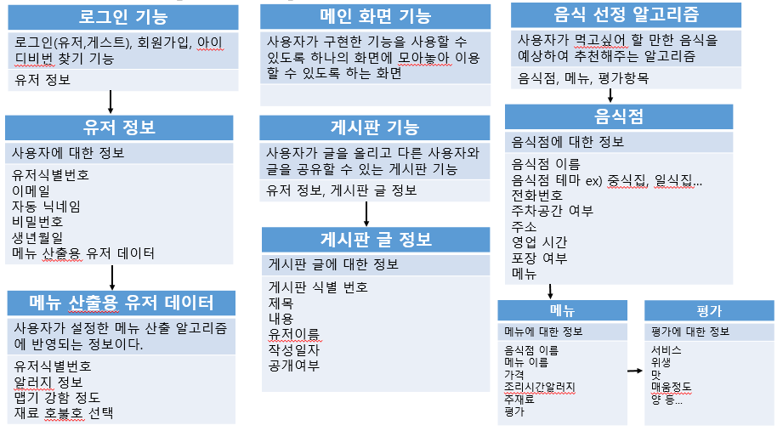
2021.06.06
3. 추상화된 요구사항을 [DB], [디자인창], [기능단위]로 나누기

Slide 7
① Database

Slide 8
2021.06.06
① Database – 엔티티 설정
1) 엔티티, 속성 설정
- 유저 정보 엔티티
엔티티 | 엔티티 설명 | 관련 속성 | 비고
유저 정보 | 사용자에 대한 정보로 로그인 기능 및 게시판 기능 등에 사용되는 엔티티 | 유저식별번호 이메일 자동 닉네임 비밀번호 생년월일 메뉴 산출용 유저 데이터
메뉴 산출용 유저 데이터 | 사용자가 직접 설정한 메뉴 선정 알고리즘에 반영되는 데이터, 메뉴 선정 알고리즘 기능에 사용 | 유저식별번호 알러지 정보 맵기 강함 정도 재료 호불호 선택

Slide 9
2021.06.06
① Database – 엔티티 설정
1) 엔티티, 속성 설정
게시판 엔티티
엔티티 | 엔티티 설명 | 관련 속성 | 비고
게시판 | 사용자가 입력한 게시판 글에 대한 속성을 가진 엔티티 | 게시판 식별 번호 제목 내용 유저이름 작성일자 공개여부

Slide 10
2021.06.06
① Database – 엔티티 설정
1) 엔티티, 속성 설정
- 음식점 엔티티
엔티티 | 엔티티 설명 | 관련 속성 | 비고
음식점 | 음식점에 관한 속성을 모아놓은 엔티티 | 음식점 이름 음식점 테마 ex) 중식집, 일식집… 전화번호 주차공간 여부 주소 영업 시간 포장 여부 메뉴
메뉴 | 메뉴에 관한 속성을 모아놓은 엔티티 | 음식점 이름 메뉴 이름 가격 조리시간알러지 주재료 평가
평가 | 평가에 관한 속성을 모아놓은 엔티티 | 서비스 위생 맛 매움정도 양 등… | 자세한 기능 및 사용 여부 안정함

Slide 11
① Database – 엔티티 설정
2) 엔티티 간의 관계성 식별
기준 엔티티 | 관계의 형태 | 존재성 | 관련 엔티티

Slide 12
① Database – ERD 작도
3) 엔티티 주식별자 정의
음식점
속성 | PK
메뉴
속성 | PK
엔티티 명
속성 | PK

Slide 13
① Database – 테이블 명세서 작성
테이블 이름 | 열 이름 | NULL 유무 | 기본키 | 외래키 | FK 테이블 이름 | 비고

